Slide 1
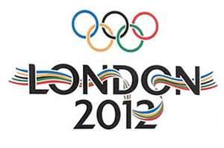
英國的驕傲 ～2012倫敦奧運～
指導教師：胡麗華老師
作者：羅辰妍、劉佳瑜、
鄭昱亭、詹文心

Slide 2
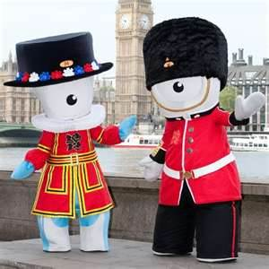
一、研究動機
今年的倫敦奧運，相信大家在比賽期間有看轉播，為中華隊加油。
奧運期間，除了看各國選手努力參賽，開幕及閉幕也是大家津津樂道的話題。
你知道奧運的籌備工作是如何進行的嗎？而這次的奧運又有哪些特色選手呢？讓我們一起研究「英國的驕傲～2012倫敦奧運」吧！

Slide 3
二、研究大綱
(一)2012奧運背景
(二)奧運象徵
1.會徵
2.吉祥物
3.口號
4.獎牌
5.主題歌
(三)2012倫敦奧運籌備工作
1.交通
2.聖火傳遞
3.參與國家與地區
(四)2012倫敦奧運比賽場館
(五)2012倫敦開幕及開幕典禮
(六)2012倫敦奧運比賽項目、明星選手及獎牌排行榜
(七)批評和爭議

Slide 4
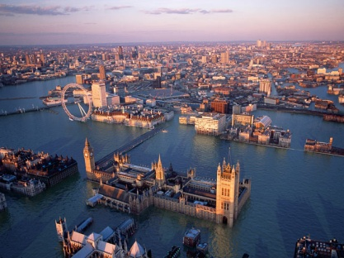
三、研究內容
(一)奧運背景
原本共有哈瓦那(古巴)、伊斯坦堡(土耳其)、萊比錫(德國)、倫敦(英國)、馬德里(西班牙)、紐約(美國)、巴黎(法國)、莫斯科(俄羅斯)和里約熱內盧(巴西)等九個城市申辦本屆奧運。
最後階段五個城市(倫敦、巴黎、馬德里、紐約和莫斯科)的選擇是根據各申辦城市於2004年1月15日所提交的50頁報告來決定的。
國際奧委會在11個項目中給各城市評分，範圍包括財政、安全和交通等，巴黎是總評分最高的城市，是最有希望贏得主辦權的。但在國際奧委會委員於2005年初訪問五個城市，進行考察後，2005年7月6日，倫敦最終打敗莫斯科、紐約、馬德里、巴黎獲得主辦權。

Slide 5
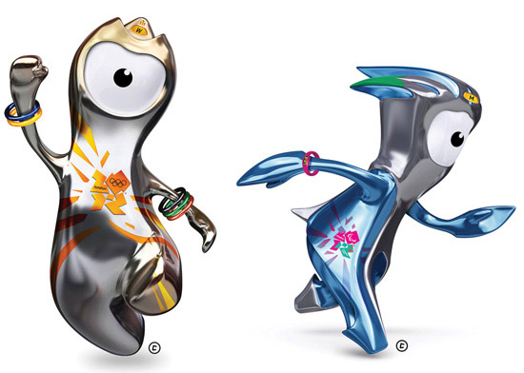
(二)奧運象徵
1.會徽
倫敦奧運會徽，是在「LONDON 2012」的字樣上下穿過，上面也有奧運會五環標誌。
2.吉祥物
倫敦奧運會吉祥物是溫洛克(Wen lock)和曼德維爾(Mandeville)，這次的吉祥物被「雅虎運動網」評為史上最醜的吉祥物之一。

Slide 6
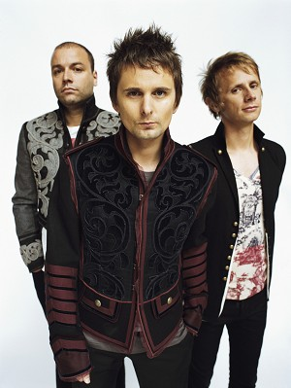
3.口號
這次的奧運口號是「Inspire a generation」(激勵一世代)。
4.獎牌
今年獎牌由大衛‧沃特金斯所設計，是用美國猶他州跟蒙古沙漠的金銀銅礦產打造，重量是世界之最，金牌價值約650美元；銀牌價值約335美元；銅牌價值約不到5美元。
5.主題歌
《On a Rainbow》為2012年倫敦奧運吉祥物主題歌。
《Chariots of Fire》電影主題曲，是大會在各項比賽的頒獎典禮上播出的頒獎曲。
由英國知名搖滾樂團謬斯（Muse）合唱團所演唱的《Survival》，收錄在專輯《The 2nd Law》，是本屆奧運的官方主題曲，此歌在2012倫敦奧運開閉幕典禮播放。

Slide 7
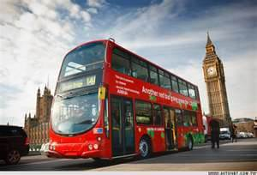
(三)2012倫敦奧運籌備工作
1.交通
在公共運輸方面，當初國際奧委會的初評，有許多交通設施要改善。包括倫敦地下的東倫敦線等。
倫敦計畫運動員在20分鐘可從奧運選手村到奧運比賽場館。
奧林匹克公園由10個不同鐵路線環繞。陸上交通計畫在比賽期間減少交通車流量。
因為奧運而新增飛機航線，特別是在倫敦飛波特蘭的國際航線，及飛南安普敦的國際航線。

Slide 8
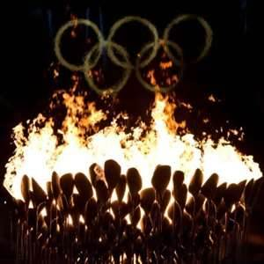
2.聖火傳遞
奧運聖火的採集和傳遞是奧運「重頭戲」。傳遞聖火這個傳統自1936年柏林奧運會開始延續至今。
奧運聖火被認為是奧林匹克精神的最高象徵。倫敦奧運聖火傳遞於2012年5月19日在英國地角開始傳遞，至7月27日晚上被點燃於倫敦奧林匹克公園的倫敦奧林匹克體育場主火炬。
聖火壇的設計，也顛覆大家想像，它是用204個火點組成，代表204個國際奧會成員。

Slide 9
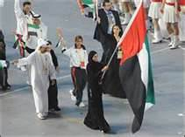
3.參與國家與地區
本屆奧運有4位運動員以個人名義參賽。一位運動員他原本代表南蘇丹，因為南蘇丹建國未滿2年不符合規定。另外三位是原本代表荷屬安地列斯的運動員，因為荷屬安地列斯於2010年解體，會員國資格被取消。但扣除以上例外，本屆奧運創下所有會員國全員到齊的紀錄，共有204個國家和地區奧委會的1萬多名運動員參加比賽。
倫敦奧運重視男女平權，還鼓勵沙烏地阿拉伯派女選手參加。

Slide 10
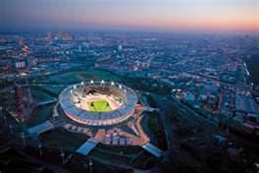
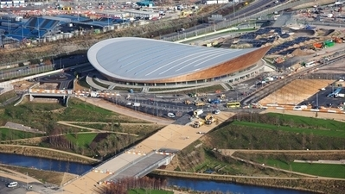
(四)2012倫敦奧運比賽場館
可以容納8萬人的奧運主場館，因外型上闊下窄，被稱為「倫敦碗」。屋頂採活動設計，可以改變造型。最上層的環節材料是用廢棄的輸油管做成的；另外，還使用一種用紡織品做成的遮陽棚，在奧運結束後，遮陽棚將被拆下，做成袋子出售。
在座位設計上，分為兩層，上層的五萬五千個臨時座位，在奧運結束後可拆除，變成規模較小的體育場，可以節省維修成本。使用的鋼鐵量，較其他的體育場相比，足足少了75%；用工業廢棄物做成的低碳混凝土，含碳量少了40%。
除了主場館外，自行車館是採輕鋼設計，採用100%自然通風裝置，減少空調的使用，採光以自然為主，屋頂可回收雨水，用來沖洗廁所和灌溉。手球館是以銅質包覆，這些銅大多是回收而來。提供電力的能源中心，有一個使用木屑的生質鍋爐，來供應熱能，可以減少碳排放量。

Slide 11
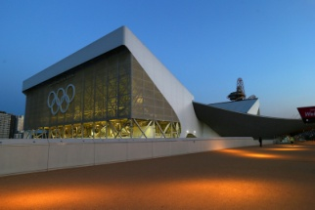
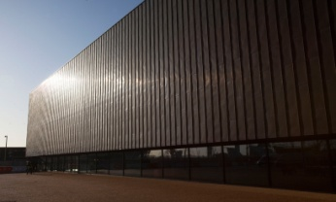
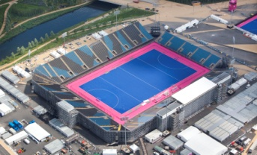
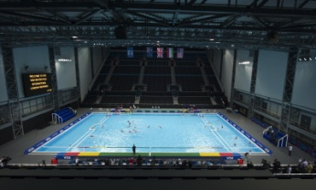
1.奧運主賽區
場館 | 興建日期 | 落成日期 | 比賽項目 | 備註
倫敦碗 | 2008年5月 | 2011年 | 田徑、開幕與閉幕典禮 | 場館大部分座位會拆除。
倫敦水上運動中心 | 2008年 | 2011年7月 | 跳水、現代五項、游泳、水上芭蕾 | 改建為社區設施。
籃球館 | 2009年10月 | 2011年6月 | 籃球、手球 | 將會被拆卸。
BMX場館 | 2011年春季 | 2011年夏季 | BMX自由車 | 座位會被移除，BMX賽道將會重新整理。
銅箱館 | 不詳 | 2011年 | 手球、現代五項 | 改建為社區體育中心。
倫敦室內自由車館 | 2008年 | 2011年2月 | 自由車 | 山地自由車賽道以及公路循環賽道將會被加入場館之內以供使用。
奧運曲棍球中心 | 2011年7月 | 2012年3月 | 曲棍球 | 將會被遷移至奧林匹克公園北部，作為伊頓莊園設施一部分
水球競技場 | 2011年春季 | 2012年 | 水球 | 將會被拆卸。

Slide 12
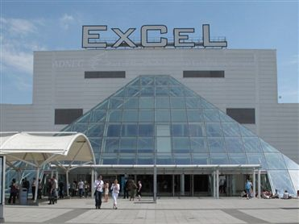
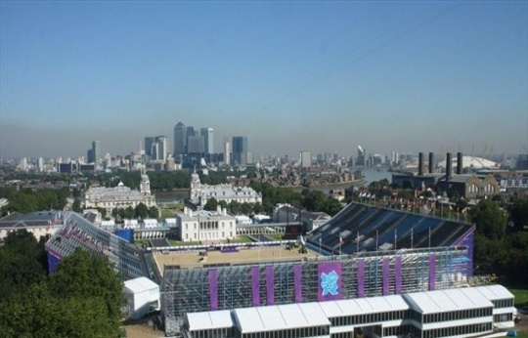
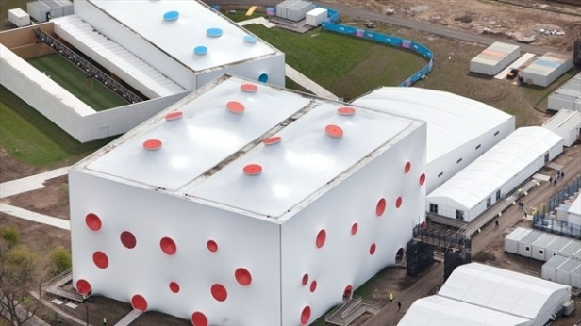
2.泰晤士河賽區
場館 | 興建日期 | 落成日期 | 比賽項目 | 備註
倫敦展覽中心 | 已興建 | 已興建 | 拳擊、擊劍、柔道、桌球、跆拳道、舉重、角力 | 繼續原有的用途。
格林威治公園 | 2012年 | 2012年 | 馬術、現代五項 | 將被拆卸。
北格林威治體育館 | 已興建 | 已興建 | 籃球決賽、體操 | 繼續原有的用途。
皇家砲兵營房 | 不詳 | 不詳 | 射擊 | 繼續原有的用途。

Slide 13
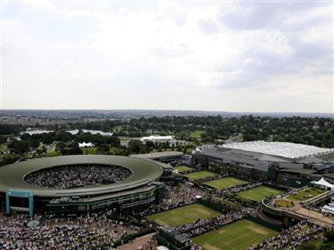
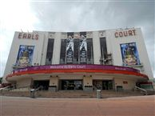
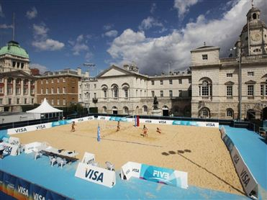
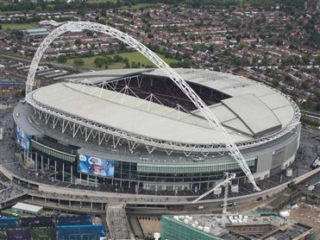
3.倫敦中西部賽區
場館 | 興建日期 | 落成日期 | 比賽項目 | 備註
溫布頓網球場 | 已興建 | 已興建 | 網球 | 繼續原有的用途。
伯爵宮展覽中心 | 已興建 | 已興建 | 排球 | 繼續原有的用途。
皇家騎兵衛隊閱兵場 | 不詳 | 不詳 | 沙灘排球 | 將被拆卸。
海德公園 | 不詳 | 不詳 | 鐵人三項、馬拉松 | 賽道及看台將被拆卸。
洛德板球場 | 已興建 | 已興建 | 射箭 | 繼續原有的用途。
林蔭路 | 已存在 | 已存在 | 馬拉松、自由公路賽 | 恢復原有的用途。
溫布利體育館 | 已興建 | 已興建 | 羽球、韻律體操 | 恢復原有的用途。
溫布萊球場 | 已興建 | 已興建 | 足球 | 恢復原有的用途。

Slide 14
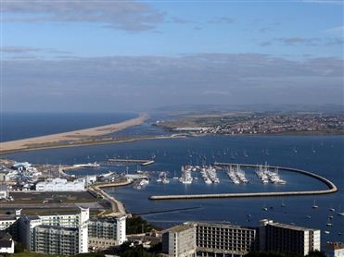
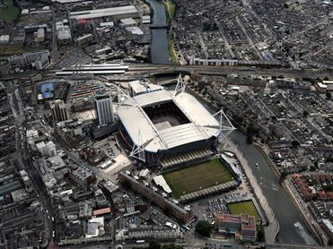
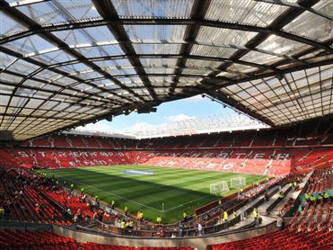
4.倫敦以外比賽場館
場館 | 興建日期 | 落成日期 | 比賽項目 | 備註
多尼湖 | 已興建 | 已興建 | 輕艇靜水、划船 | 繼續做為比賽場地。
哈德利城堡 | 不詳 | 2011年3月 | 山地自由車 | 將被拆卸。
利河谷白浪中心 | 2009年7月 | 2010年12月 | 輕艇激流 | 臨時座位將被拆卸。
韋茅斯和波特蘭島國家帆船學院 | 已興建 | 已興建 | 帆船 | 繼續做為比賽及培訓用途。
考文垂市體育館 | 已興建 | 已興建 | 足球 | 繼續原有的用途。
咸普頓公園球場 | 已興建 | 已興建 | 足球 | 繼續原有的用途。
千禧球場 | 已興建 | 已興建 | 足球 | 繼續原有的用途。
奧脫福球場 | 已興建 | 已興建 | 足球 | 繼續原有的用途。
聖占士公園球場 | 已興建 | 已興建 | 足球 | 繼續原有的用途。

Slide 15
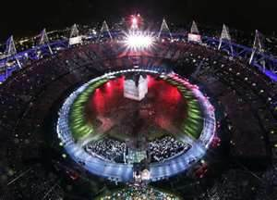
(五)2012倫敦奧運開幕及閉幕典禮
1.開幕典禮
2012倫敦奧運開幕時間是臺灣2012年7月28日清晨4點，開幕典禮是由奧斯卡金像獎得主博伊爾導演，主題是「奇幻之島」，靈感來自英國大文豪莎士比亞的作品「暴風雨」，描述一個國家從工業復興走向未來的故事。表演的其中一節是經典的兒童小說，包含「愛麗絲夢遊仙境」、「小飛俠」和J.K.羅琳的經典小說「哈利波特」，都入列，帶領觀眾邁向現代英國。
前披頭四成員保羅‧麥卡尼，最後帶領觀眾高歌「Hey Jude」，為表演節目畫上句點。
博伊爾說：「我們會試著將最好一面展示出來，我們也會試著展現國家各種面貌。」
開幕典禮上，英國皇室當然不會缺席，86歲的女王伊莉莎白二世為奧運揭幕；威廉王子和妻子凱特、哈利王子則是英國奧運代表團大使，他們還擔任馬術比賽頒獎人。

Slide 16
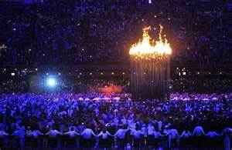
2.閉幕典禮
2012年8月12日晚上，第三十屆倫敦奧運閉幕式在倫敦隆重舉行，為長達19天的賽程畫上完美的句點。
閉幕典禮由導演蓋文指導，分五幕演出：第一幕是「倫敦早晨」、第二幕是「天佑女王」、第三幕是「歡慶威廉王子大婚以及女王登基六十周年」 、第四幕是「倫敦黃昏」、第五幕是「運動員入場」。
之後，舉行了升希臘國旗，奏希臘國歌的儀式。2016奧運會主辦城市里約熱內盧，從倫敦手中接過奧運會會旗，並為觀眾帶來八分鐘的森巴舞蹈。
最後，火炬台的204個銅花瓣慢慢落下，最終一一熄滅，選手們目光轉向2016年的奧運。

Slide 17
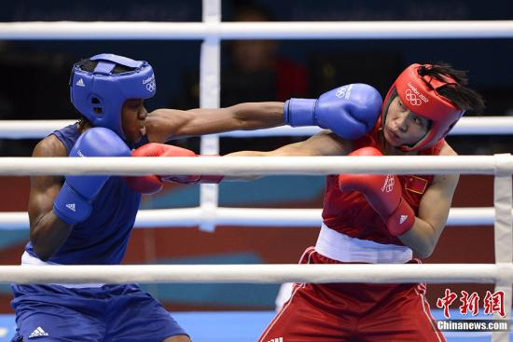
(六)2012倫敦奧運比賽項目、明星選手及獎牌排行榜
1.比賽項目
倫敦奧運比賽項目總共有水上運動、 田徑、籃球、網球、自由車、鐵人三項、足球、馬術、桌球、體操等二十六項，比2008年北京奧運，少了棒球及壘球兩個項目，不過，在拳擊項目，首次增加女子項目。
倫敦奧運重視男女平等權，而各國為了鼓勵選手爭取最高榮譽，紛紛祭出優渥的獎金「利誘」選手。
至於臺灣，依照國光獎金，前八名選手都可得到獎助學金，金牌是一千兩百萬元，銀牌七百萬元、銅牌五百萬元。在奧運比賽奪得前三名的選手，除了可以一次領取外，還可選擇終身按月請領，活越久，領越多。

Slide 18
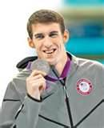
2.明星選手 (1)飛魚～菲爾普斯
在這次倫敦奧運會後，累積獲得最多金牌及總獎牌數的運動員是麥可‧弗雷德‧菲爾普斯二世。
菲爾普斯出生於1985年6月30日，從小在美國馬里蘭州巴爾的摩市出生，是美國游泳運動員，有巴爾的摩子彈、水怪、飛魚、水神之稱，是男子個人混合泳、蝶泳和自由泳四項世界紀錄的保持者。
菲爾普斯從小就大手、大腳，被稱為「大腳」，無法好好說話，在幼稚園時，被發現是過動兒。他十一歲時，被包曼發現了他的游泳才能，

Slide 19
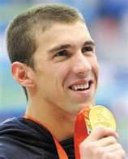
在2004年雅典奧運拿到六金二銅，在2008年北京奧運寫下八金傳奇。
菲爾普斯在倫敦奧運只拿下4金2銀，生涯奧運金牌總數是18面，是奧運金牌總數最多的選手，而他也是本屆奧運獎牌總數最多的游泳選手。
2003年菲爾普斯榮獲有「美國體育界奧斯卡」之稱的沙利文獎，他簡直就是一臺配置精密的「游泳機器」，是一條天生的飛魚。

Slide 20
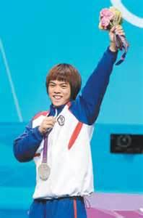
(2)臺灣之光～許淑淨
這次奧運，臺灣得了1銀1銅，替我們奪得銀牌的英雄，就是臺灣之光～許淑淨。
她出生於中華民國80年5月9日。從小於雲林土生土長的許淑淨，原本是崙背國中籃球校隊，但後來卻因為教練退休而解散，正好吳奇宸老師籌組舉重隊，就網羅了許淑淨。

Slide 21
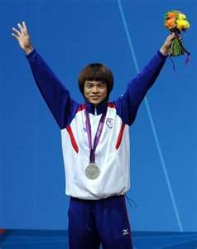
她瘋狂地愛上舉重，但一開始家人是反對的。許淑淨在學校偷偷練，被父親發現後，還是堅持要練，便與父親冷戰，只用「寫字條」來溝通。
許淑淨很爭氣，剛練沒多久，就在全國青少年比賽中舉出第四名的成績，這時父親才了解到她的決心與堅持，並接受她練舉重。
許淑淨在倫敦奧運會場上領獎時，還特地用手指比向場邊高懸代表中華民國的中華奧林匹克委員會會旗，向全世界驕傲宣告：「我是臺灣人。」

Slide 22
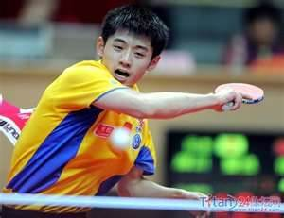
(3)藏獒～張繼科
張繼科生於1988年2月16日，青島市人。名字源於父親對足球明星濟科的喜愛。父親的嚴格訓練，讓他在十歲那年，就能打敗父親了。1998年張繼科進入青島市專業隊。2002年，14歲時，張繼科進入國家隊。2004年他遭遇到職業生涯最大的坎坷，因為違反隊規，他被國家退回地方。他曾想放棄，但他父親跟他說：「你做其他事，能做到國家隊這個高度嗎？」
之後，他來到魯能乒乓球俱樂部，恰巧曾在國家隊帶過他的尹霄教練被俱樂部聘為教練，尹霄想盡辦法要他振作起來，最終尹教練幫他找回了自信，終於，2006年，他重新回了國家隊。

Slide 23
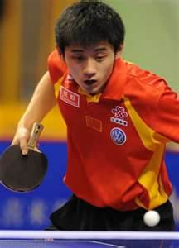
2012年8月2日張繼科在乒乓球男單決賽中，以4：1擊敗王浩奪冠，成為中國男乒乓球歷史上繼劉國梁、孔令輝之後，第三位大滿貫的選手，也是成就大滿貫時間最短的運動員。
球迷們第一次記住張繼科是在鹿特丹世錦賽奪冠後，撕破球衣那一幕。根據報導描述，張繼科眼神咄咄逼人，打球時又狠又快，令對手畏懼。他的老師曾形容：「狀態好的時候像藏獒，連老虎都不怕，誰都敢咬；這種潛力是最可貴的。」
而他背後還有一個展翅高飛的雄鷹刺青，並寫著「persistence」顯示出他的決心。

Slide 24
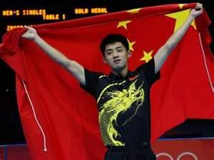
張繼科因性格強烈，有「藏獒」綽號，關於這個綽號，張繼科也道出原委：「就是在場上有時急了，六親不認，完全投入到比賽裡面，容易忘我，我在場上，骨子裡面比較兇猛。」而張繼科在場上兇猛的進攻，讓人感到一股霸氣，對此，他也有自己的解釋：「進攻可以緩解你的壓力，所以你不停的進攻，可能就會減少你在場上的緊張程度。」
張繼科對於桌球有一套自己的哲學。他說：「幹桌球這一行，如果平淡的和別人一樣的話，就突出不了你。所以要拿大滿貫，就要拿最快的，讓別人超越不了你。」
藏獒─張繼科令人難忘。

Slide 25
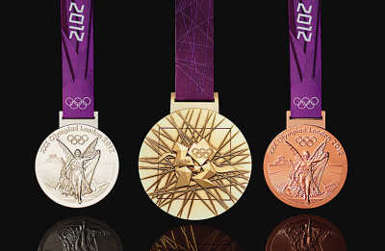
3、獎牌排行榜
2012倫敦奧運會前10名如下：
排名 | 國家地區 | 金牌 | 銀牌 | 銅牌 | 總數
1 | 美國 | 46 | 29 | 29 | 104
2 | 中華人民共和國 | 38 | 27 | 23 | 88
3 | 英國 | 29 | 17 | 19 | 65
4 | 俄羅斯 | 24 | 26 | 32 | 82
5 | 韓國 | 13 | 8 | 7 | 28
6 | 德國 | 11 | 19 | 14 | 44
7 | 法國 | 11 | 11 | 12 | 34
8 | 義大利 | 8 | 9 | 11 | 28
9 | 匈牙利 | 8 | 4 | 5 | 17
10 | 澳大利亞 | 7 | 16 | 12 | 35
63 | 臺灣 | 0 | 1 | 1 | 2

Slide 26
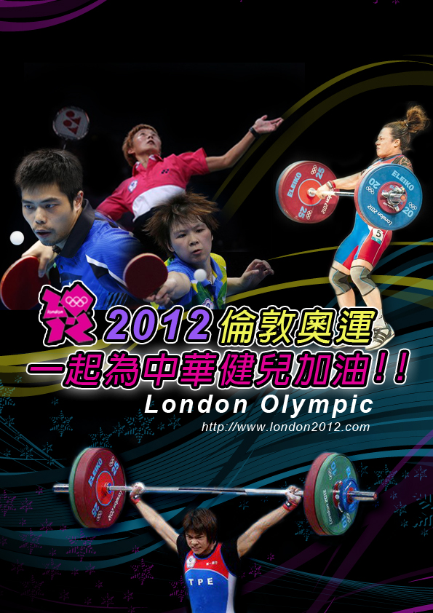
本屆奧運會共有79個國家或地區贏得獎牌。美國得到46金、29銀、29銅，在獎牌總數榜及名次上都居冠。
臺灣則是1銀、1銅，名次第63，雖然比北京奧運進步17名，但獎牌數卻少了兩枚。

Slide 27
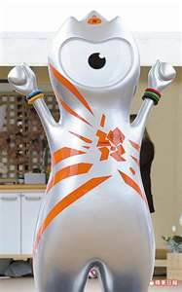
(七)爭議和批評
倫敦奧運在開幕前後出現了許多爭議，包括贊助商問題、抗議奧運過於商業化等，並引發了一系列政治問題。
倫敦奧運出現的問題，已因發許多抱怨，以致批評者稱2012年的倫敦奧運是「史上最差的奧運會」。

Slide 28
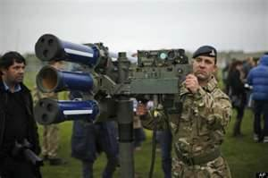
1.開幕之前 (1)於民居中安裝導彈的爭議
為了保障倫敦奧運會的安全，英國政府宣布從7
月中開始，在東倫敦周邊地區的6個地點，部屬包
含短程地對飛彈在內的防空系統。
這6個地點中，有4個是東倫敦周邊地區的草地、
山坡以及河谷地帶，其餘兩個是一般居民住宅的樓頂。
不過，兩個居民住宅的居民強烈反對政府的計畫。

Slide 29
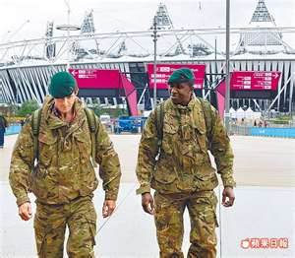
(2)保安公司安排失當
2012年7月，奧運保安簽約公司G4S宣布削減保安人員數量。
保安人員的缺，不得不調集英國軍隊參與保安工作，但有報告宣稱，一些新兵不能說流利的英語。

Slide 30
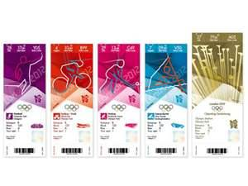
2.運動會期間
(1)票價過貴
倫敦奧運會開幕門票價格2012英鎊，是「史上最昂貴的奧運會門票」。

Slide 31
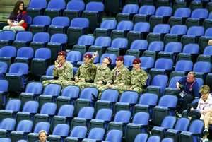
(2)觀眾問題
● 空座率
雖然有報導稱奧運會的門票已售光，但實際上在多個場館非常明顯的地方，留有很多空位。倫敦奧組委已經開始減少部分承擔辦理球場的觀眾座位，計畫總共減少約50萬座觀眾座位。

Slide 32
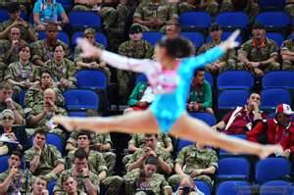
● 由軍人入座充場面爭議
因預留給國際奧委會成員、各國奧委會和贊助商的門票過多，導致網上門票基本售光的情況下，觀眾席仍空空如也。2012年7月28日，倫敦奧組委臨時增售約1000張門票，並將一些門票發給了負責奧運安保的軍人。

Slide 33
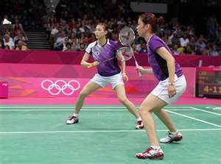
(3) 競賽問題
● 羽球利用規則消極比賽
2012年7月31日的羽球女雙小組賽A組的最後一場比賽，世界排名第一的中國隊輸給南韓隊，比賽過程失誤連連。隨後的女雙小組賽C組的最後一場比賽中，南韓隊戰勝印尼隊，但過程同樣遭遇質疑。有評論認為此舉主要是為了防止在半決賽中遇到同一國家或強力的對手。8月1日，世界羽球聯合會宣布涉嫌倫敦奧運羽球賽醜聞的8名運動員被取消比賽資格。

Slide 34
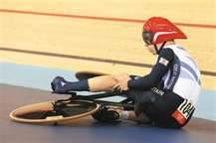
● 英國隊多次獲得重賽的爭議
2012年8月2日場地自行車男子團體競速賽第一輪。英國選手辛德斯以出發後不久連人帶車摔在跑道上為由，獲得重新比賽的機會，並以破世界紀錄的成績贏得金牌。在賽艇比賽中，亦有同樣情形出現，最終英國隊亦贏得獎牌。在男子單人10米跳臺爭奪戰中，湯姆‧戴利的第一跳並不理想，之後，他以攝影機閃光燈太亮為由，獲得重跳的機會，亦贏得銅牌。
在爭議、批評、叫好和歡呼聲中，英國的驕傲～2012倫敦奧運落幕了。

Slide 35
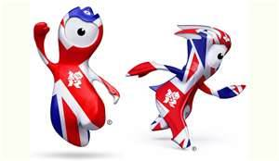
四、研究心得
這個活動讓我學到很多東西，也讓我知道幕後辛苦的準備工作。(詹文心)
我覺得這個活動讓我學到很多東西。(鄭昱亭)
這個活動讓我學到奧運的相關知識。(羅辰妍)
本來奧運對我來說，是一個謎，但經過這次的課程，讓我了解到奧運是如何運作？了解到世上有哪些明星選手？也了解到奧運有哪些項目？收穫不少。(劉佳瑜)

Slide 36
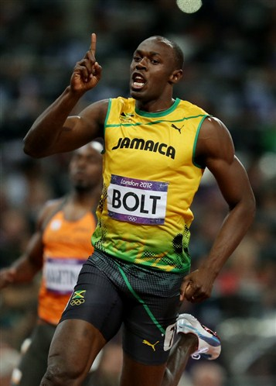
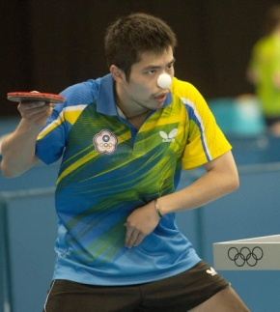
五、參考文獻
(一) 參考網址
1.http://blog.udn.com/scotttso20031669235/
2.http://blog.udn.com/1698/6711127/
3.http://blog.yam.com/jj1964/art.cle./52454878
4.http://dailynews.sina.com.hk/bg/news/spt/sptothers/sinacn/20120810/
19163661725.html
5.http://mag.epochhtilnes.com/B5/087/5232.htm
6.http://matchbinassets.s3.amazonaws.com/secure/users/360075/assets/6YE5
7.http://sonybmg.pixnet.net/blog/post/21816915
8.http://news.sina.com.hk/news/9/1/1/2743590/1.html
9.http://tw.news.yahoo.com1%E8%97%8F%E7%8D%95%E8%88%AC%E7%86%E…
10.http://tw.news.yahoo.com/%E5%80%AB%E6%95%A6%E7%B4%85%85%E8%89%B2%...

Slide 37
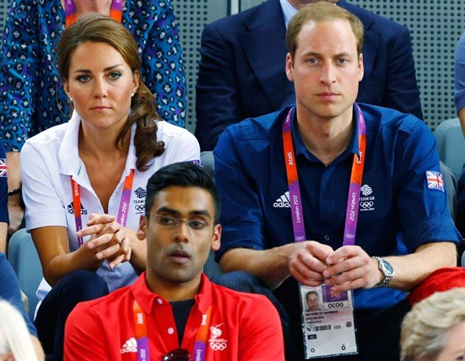
11.http://www.wretch.cc/blog/ape1221/3279213
12.http://www.bbc.uk/zhongwen/trad/uk/2012/07/120727_olympics_arts.html
13.http://zh.wikipedia.org/wiki/2012%E5%139%134%E5%A4%84%E5%AD%A3%E5%A...

Slide 38
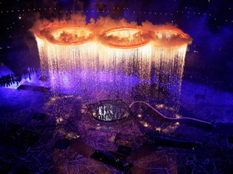
(二) 報紙
王樹衡 (101年7月30日)許淑靜偷練舉重 爸感動成粉絲 聯合報 A32012倫敦奧運
吳啟綜 (101年4月6日)倫敦綠色奧運 化腐朽為神奇 國語日報 3生活
吳啟綜 (101年4月20日)2012倫敦奧運比賽項目重視男女平權 國語日報 3生活
詹健全 (2012年8月14日)3屆奪22獎牌 飛魚最偉大 蘋果日報體育 奧運特刊D2、D7
蔡裕隆 (2012年7月25日) 獨眼吉祥物入選史上最醜 蘋果日報體育 奧運特刊A2

Slide 39
※ 影片
1、飛魚～菲爾普斯
2、臺灣之光～許淑淨
3、藏獒～張繼科

Slide 40
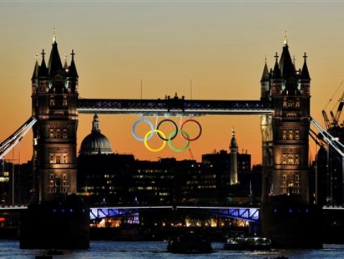
謝謝觀賞

